Slide 1
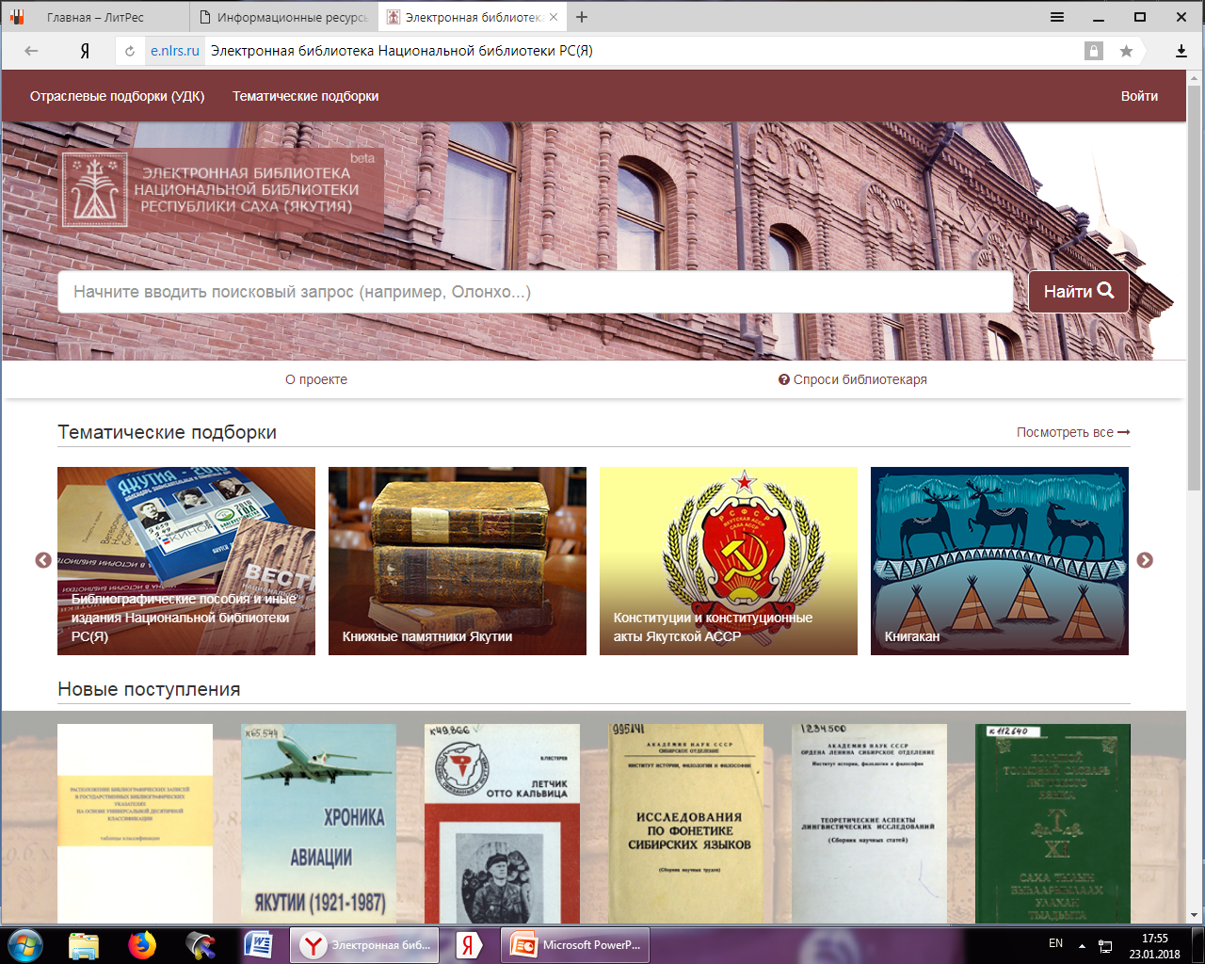
e.nlrs.ru

Slide 3
Логин: № читательского билета
Пароль: дата рождения в формате ГГГГММДД
После первого входа в систему пароль
необходимо изменить

Slide 4
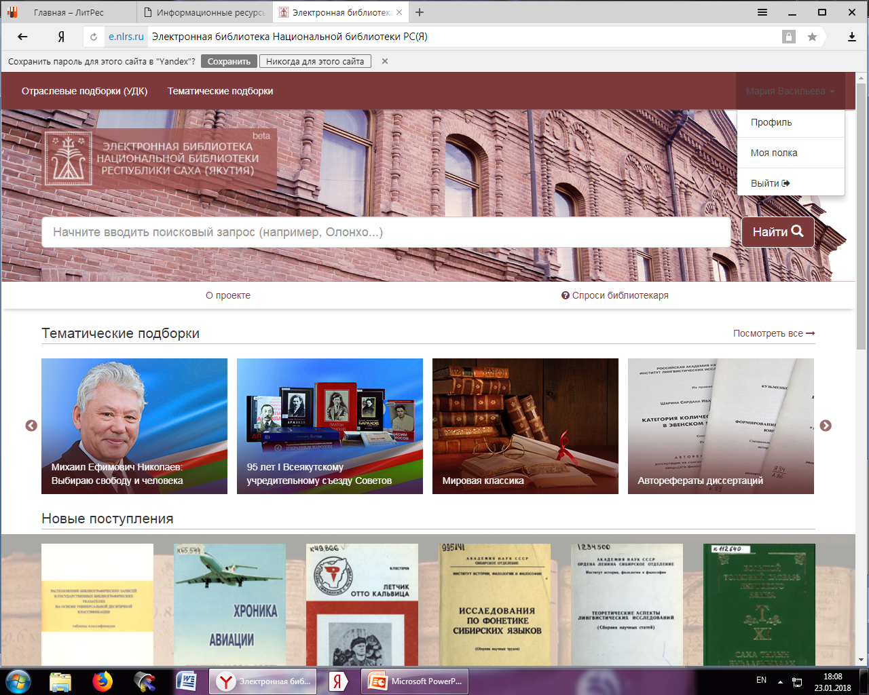

Slide 5
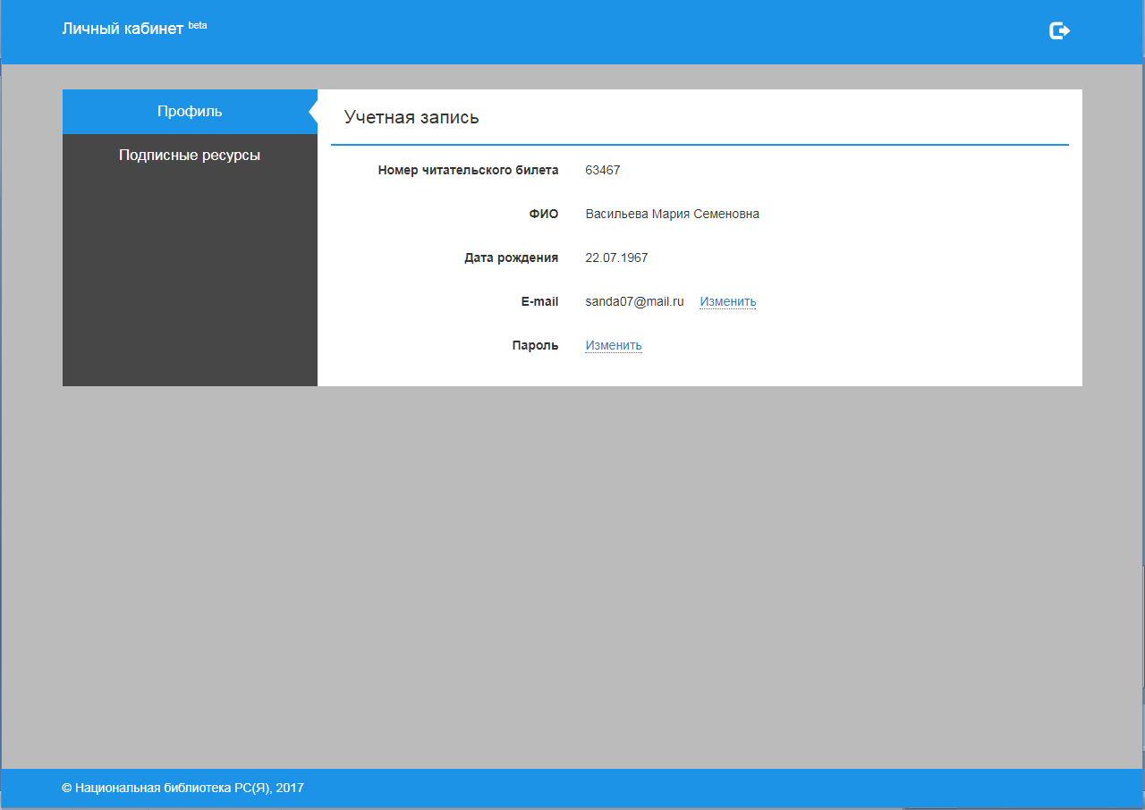

Slide 6
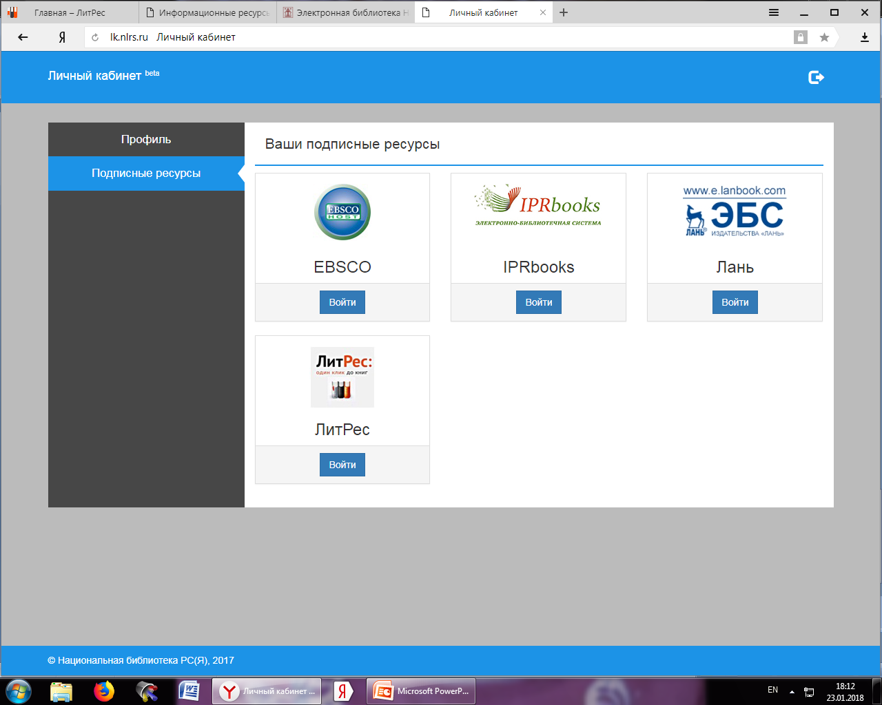

Slide 7
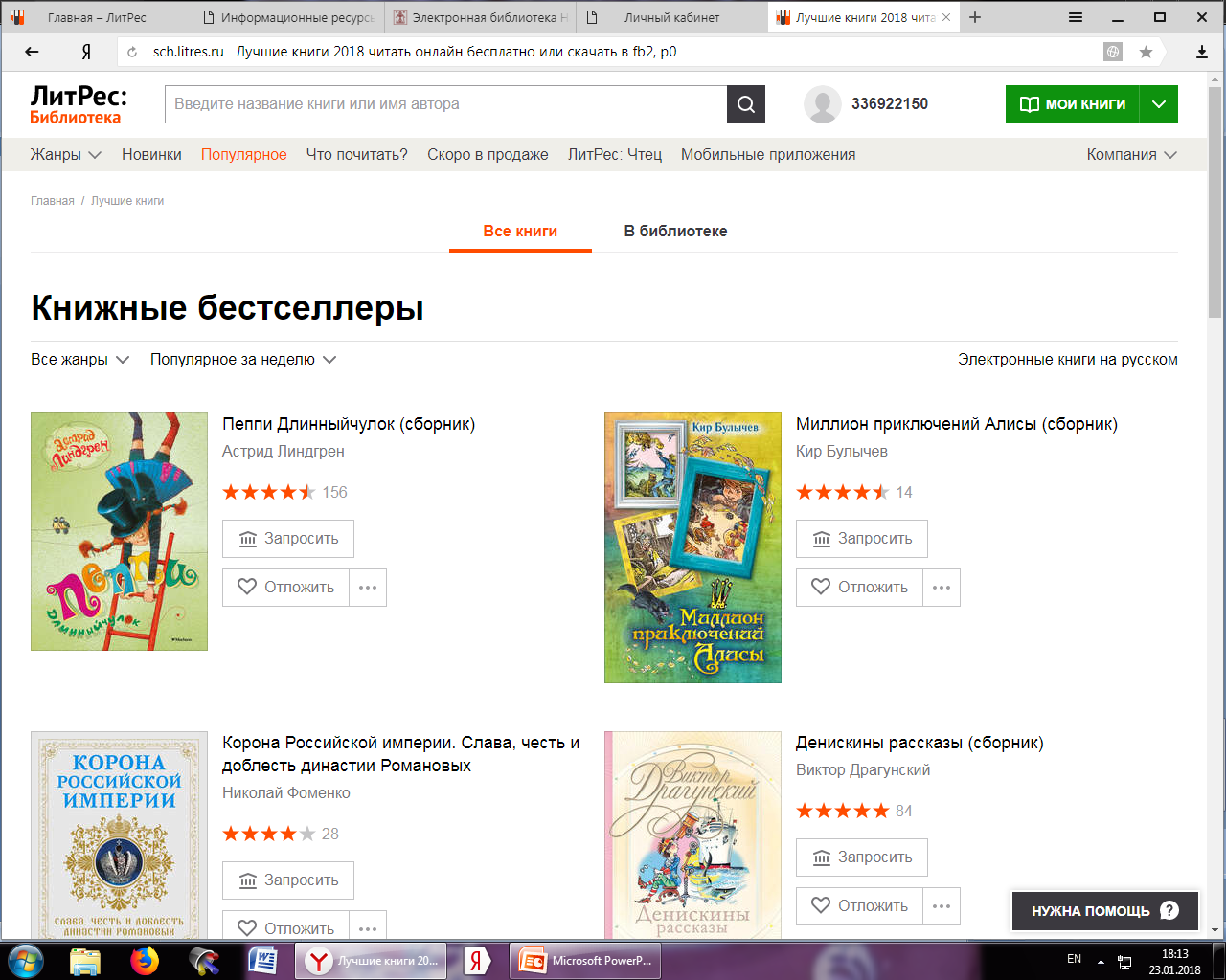

Slide 8
Воспользуйтесь кнопкой
«СПРОСИ БИБЛИОТЕКАРЯ»

Slide 9
СПАСИБО ЗА ВНИМАНИЕ!

